Slide 1




DIREÇÃO ESTRATÉGICA: INCENTIVO ALIANÇA Q4/22
FOCO: REPRESENTANTES
CP20/22 05/23

Slide 2





VEM DE NOVIDADE NO PROGRAMA ALIANÇA
PARA NOVAS REPRESENTANTES
ENVIOU, GANHOU!

Slide 3

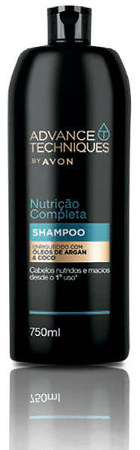




MUITO MAIS ATRATIVO
COM OPORTUNIDADE DE LUCRO EXTRA E EXPERIMENTAÇÃO DOS
NOSSOS PRODUTOS
1ª CP
2ª CP
3ª CP
4ª CP
5ª CP
6ª CP
1 Estrela
Exclusivo 2ª A 6ª CP
Enviou Pedido, ganhou produto Avon na Caixa da própria Campanha!
Não ENVIOU?
Não ganha, mas ainda pode conquistar na próxima Campanha que enviar Pedido!
NOVOS ITENS
Notes:
Uma Nova Representante que migrar para 3 Estrelas acumula o Incentivo Fidelidade 3 a 5 Estrelas MMA que está no slide 18. De maneira nenhuma acumula o Fidelidade 1 e 2 Estrelas slide 15.

Slide 4


ESTA TELA ESTÁ OK, MAS FICARÁ OCULTA NO MOMENTO DA APRESENTAÇÃO, SERÁ ENVIADA JUNTO A APRESENTAÇÃO NO MOMENTO DA DIVULGAÇÃO DO MATERIAL
O PROGRAMA ALIANÇA FOI REFORMULADO PARA AS NOVAS REPRESENTANTES!
1
Na prática: o que é o Programa Aliança para as Novas Representantes?
2
Quais produtos as Novas Representantes ganham?
3
Por que participar?
Um programa de
boas-vindas, em que ela conquista produto na Caixa, sempre que enviar Pedido no período da sua segunda a sexta Campanha.
A seleção tem como premissa itens campeões de vendas, de diversas categorias, com venda fácil.
O Programa foca no sucesso da Nova Representante, com lucros e conquistas imediatos.
Além disso, ao enviar Pedidos nas 6 Campanhas, poderá migrar para 2 Estrelas e conquistar mais vantagens com o Plano de Crescimento.
O lucro inicial do produto enviado é de R$ 30,00.
Fundamental para compor
o lucro inicial de uma Nova Representante.
A recompensa é imediata
com envio direto na Caixa.
Além de uma super oportunidade de suporte da indicante nesse momento.
NOVOS ITENS
A Nova Representante, pode conquistar até 5 produtos Avon, direto na Caixa. Com 100% Lucro, ela pode garantir uma renda extra de R$ 150,00 já nas suas 6 primeiras Campanhas!

Slide 5
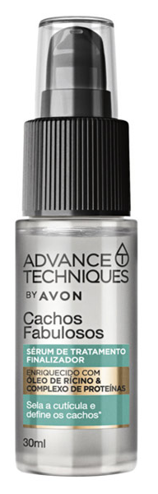





VAMOS VER NA PRÁTICA COMO SERÁ
CP 19
CP 20
CP 02
CP03
CP04
CP05
INÍCIO
INÍCIO
Notes:
Falhou uma CP ? OK, ganha o produto da próxima. O Produto não está atrelado ao LOA e sim a campanha.

Slide 6



PLANO PDP : ATIVIDADE Q4/22 REPRESENTANTES
PRÉ
DURANTE
PÓS
CP20 - LANÇAMENTO
Inicio 30/08
CP02 a 05 - SUSTENTAÇÃO
Início 16/09
CELEBRAÇÃO A CADA CAMPANHA
PÓS FAT CP20 - 10/10
COMUNICAVON
COMUNICAVON
COMUNICAVON
EMAIL DR
DNA
SITE
EMAIL DR
DNA
SITE
EMAIL DR
DNA
SITE
WHATSAPP
WHATSAPP
WHATSAPP
MATERIAIS:
(falando sobre “o INCENTIVO QUE VC JÁ CONHECE CONTINUA, MAS NOVIDADE NOVOS PRODUTOS)
- PDF SEQUENCIAL
MEME
One page (INCLUINDO EXEMPLOS DE GANHO COMO NO SLIDE 5)
FLYER PARA IMPRESSÃO (considerando novos produtos) - TBC
MATERIAIS:
(continuação do programa)
MEME
MATERIAIS:
Os dois materiais um para cada produto
- CARDS CELEBRAÇÃO
POP UP

Slide 7
ENTREGAS WONDERFUL
FLYER PARA IMPRESSÃO – lâminas (como cartela de tintas) - TBC
Jogo de ativação: PDP - régua Cp20 a 05 (slide anterior)
ENTREGA ITEM 1: TBC
ENTREGA ITEM 2: 08/08

